Slide 1
ChatGPT를 사용한 암호 구현
커피동아리 권혁동

Slide 2
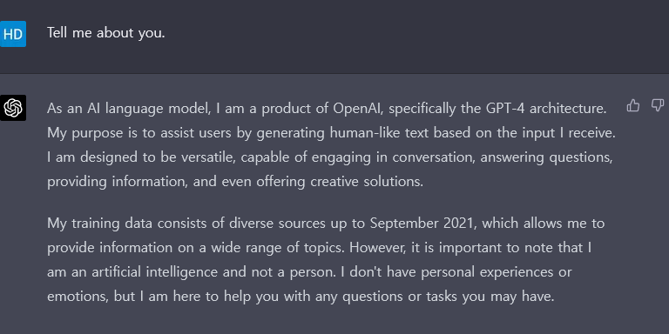
ChatGPT란?

Slide 3
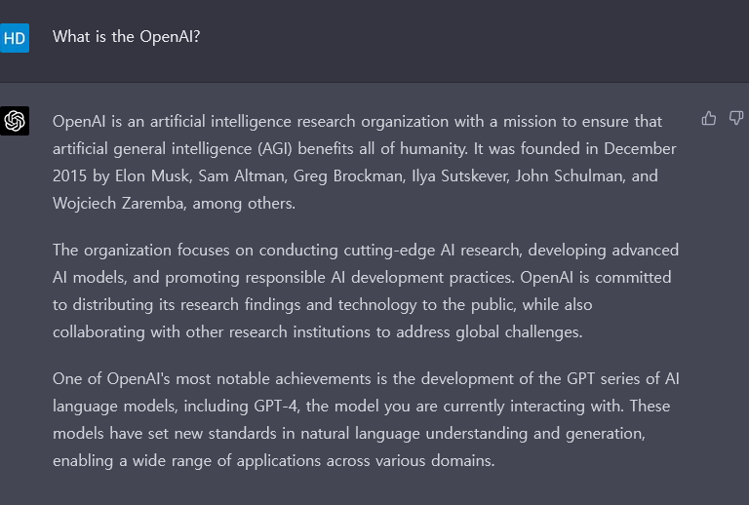
ChatGPT란?

Slide 4
ChatGPT란?
OpenAI에서 개발한 대화형 인공지능 서비스
무료와 유료 두 가지가 존재
GPT-4.0은 유료만 사용 가능, 3시간에 25개의 답변을 받을 수 있음
다양한 대화를 할 수 있으며, 창의적인 활동도 가능
디자인
일정 계획
끝말잇기
프로그래밍…

Slide 5
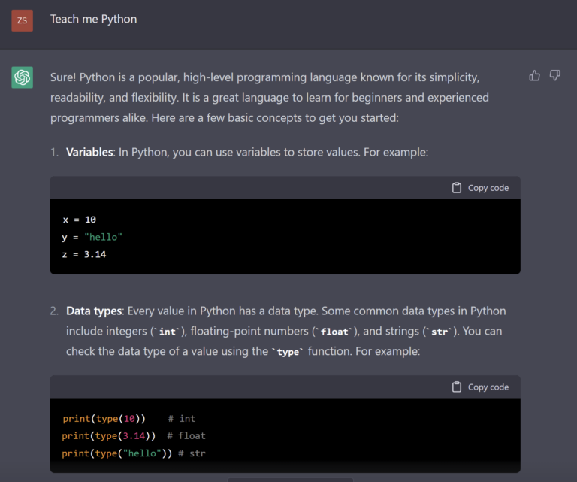

ChatGPT란?

Slide 6
ChatGPT를 사용한 프로그래밍
ChatGPT를 사용하여 프로그래밍을 하는 시도가 많아짐
장점
프로그래밍을 몰라도 프로그램을 짤 수 있다
프로그래밍을 할 줄 알지만 특정 언어를 몰라도 프로그램을 짤 수 있다
단점
프로그래밍을 할 줄 모르면 에러가 있는 코드를 어떻게 고쳐야 할지 모른다
위 단점은 ChatGPT에게 요청하면 에러를 수정해주기도 한다
프로그래밍을 모르면 에러는 없지만, 오동작하는 코드를 찾을 수 없다

Slide 7
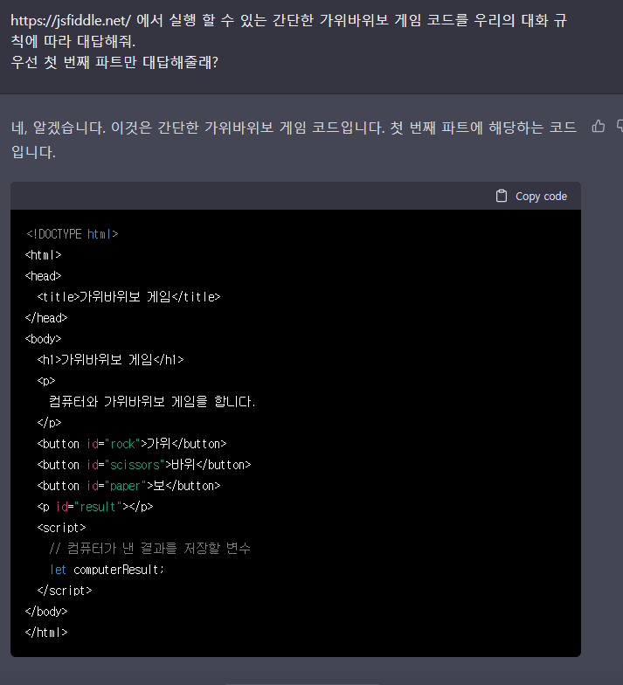
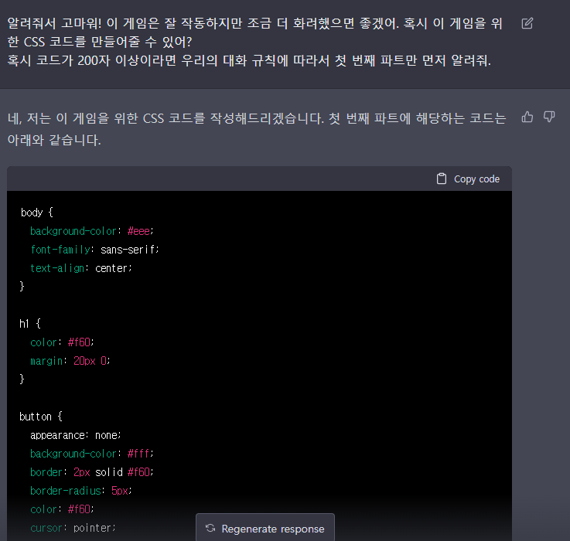
ChatGPT를 사용한 프로그래밍

Slide 8
ChatGPT와 암호 알고리즘 구현
그렇다면 ChatGPT를 사용한 암호 알고리즘은 구현이 가능할까?
기본적으로 ChatGPT는 언어 모델
프로그래밍을 위한 AI는 아님
하지만 지금까지 ChatGPT는 프로그래밍과 관련된 많은 부분을 학습함
다른 프로그래밍을 보면 암호 알고리즘 구현도 가능할 것으로 보임
구현 대상을 크게 두 종류로 나눔
널리 잘 알려진 알고리즘이며 공개된 소스도 많음: AES
국내에서만 유명한 알고리즘이며 소스코드도 찾기 어려움: CHAM

Slide 9
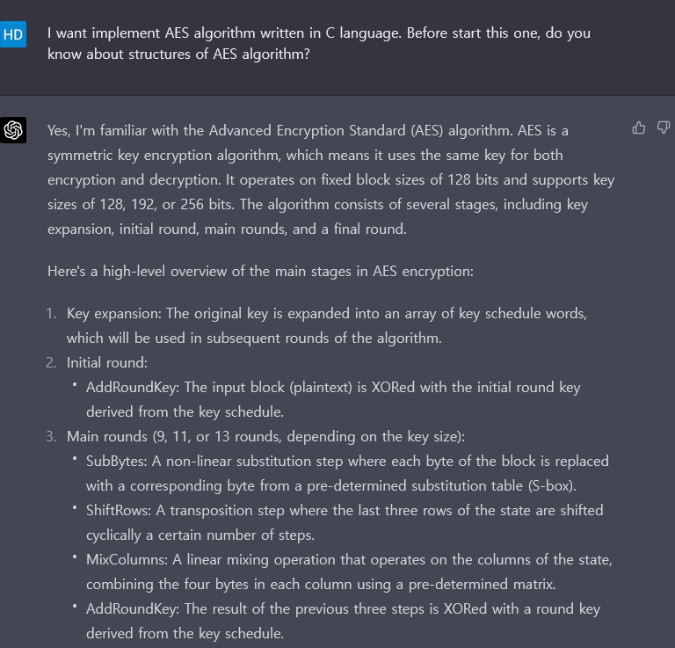
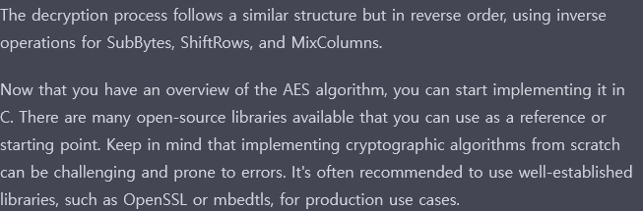
ChatGPT와 암호 알고리즘 구현: AES
AES 알고리즘을 알고 있다
GPT에게 알고리즘 설명은 생략
오픈소스 사용을 추천함
직접 구현을 요청

Slide 10
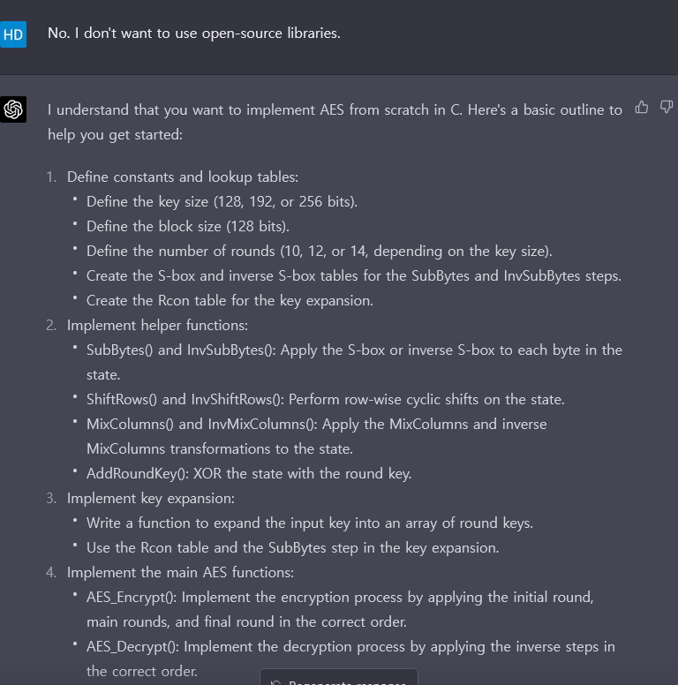
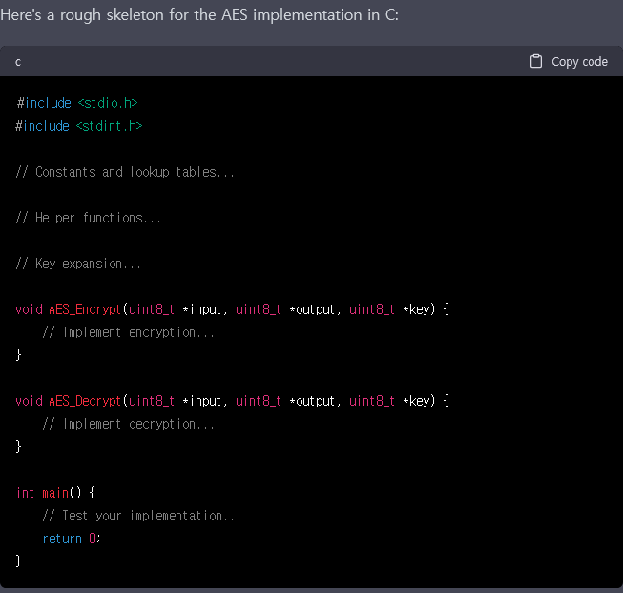
ChatGPT와 암호 알고리즘 구현: AES
오픈소스는 제외해달라 요청
GPT가 구현 방법을 알려줌
알고리즘 뼈대까지 세워줌

Slide 11
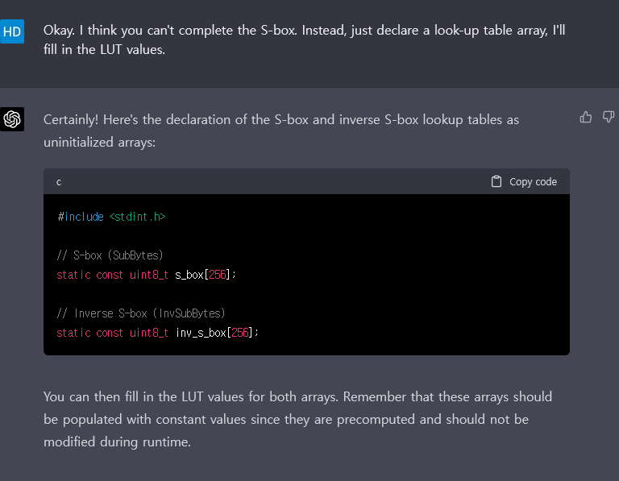
ChatGPT와 암호 알고리즘 구현: AES
사용할 LUT 선언
ChatGPT의 토큰 제한 때문에 LUT 전체를 출력하지 못함
나누어서 출력은 가능
하지만 코드가 길어서 불편하므로 LUT는 선언만 해달라고 요청함

Slide 12
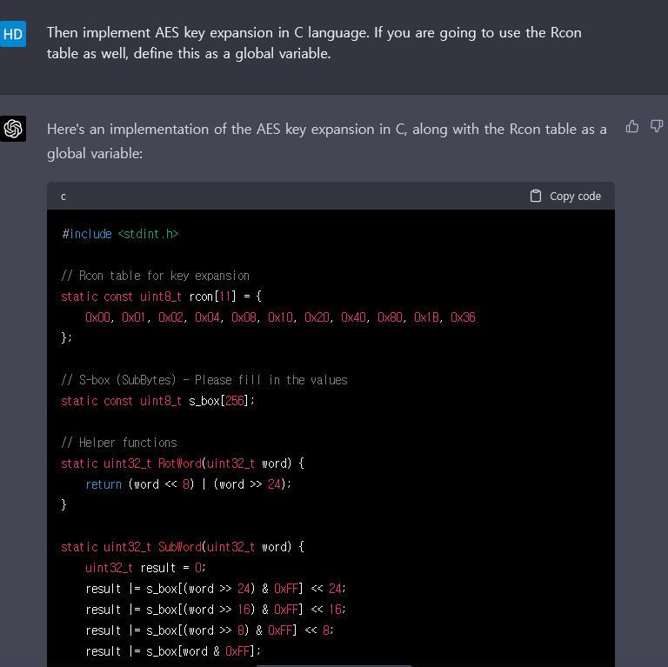
ChatGPT와 암호 알고리즘 구현: AES
키 생성 구현을 요청함
요청도 안한 Rcon 테이블을 스스로 생성함
필요한 상수 값을 다 알고 있음

Slide 13
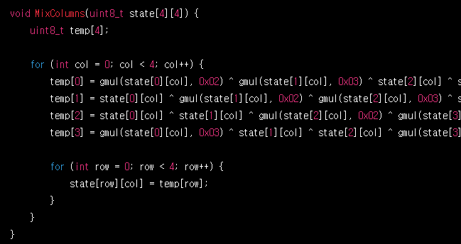
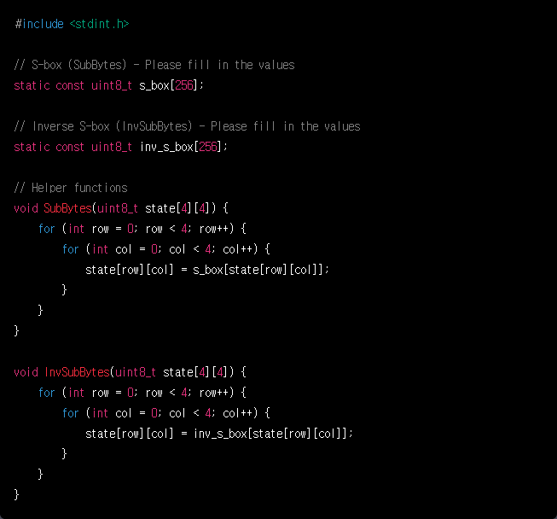
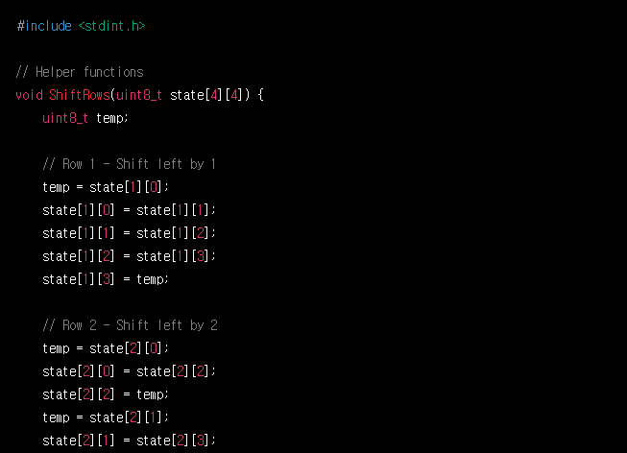
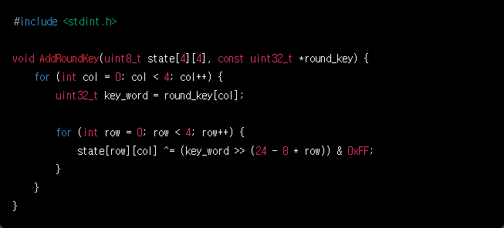
ChatGPT와 암호 알고리즘 구현: AES
AES의 각 구성요소별로 하나씩 생성을 요청
SubByte, ShiftRow, MixColumn, AddRoundKey
MixColumn에서는 gmul 함수도 스스로 생성
Inverse 버전도 생성 해줌

Slide 14
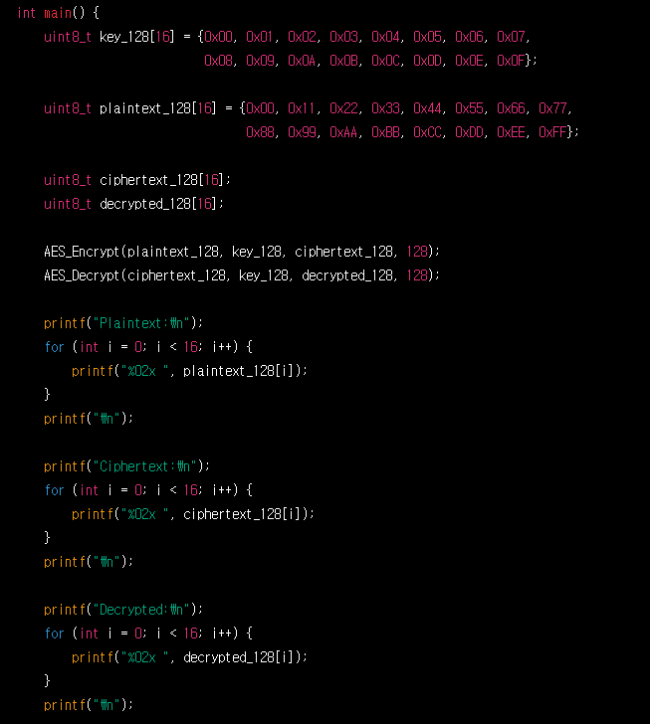
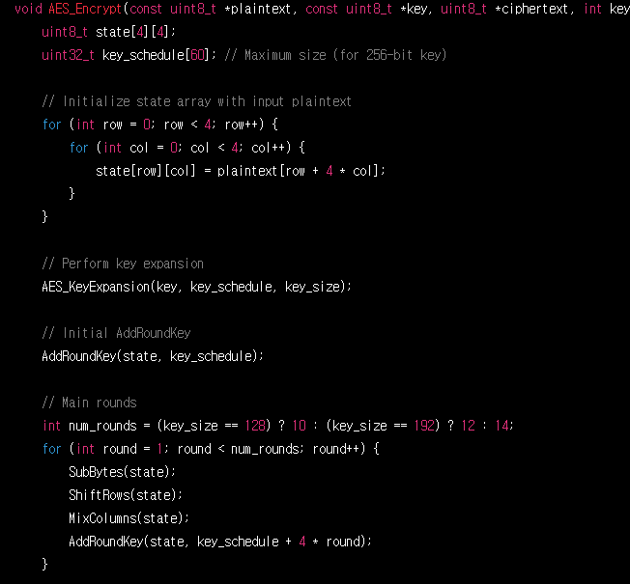
ChatGPT와 암호 알고리즘 구현: AES
암호화 함수 생성
스스로 암호화에 필요한 변수 선언, 모듈 호출을 다 작성함
복호화도 동일하게 생성
메인 함수 생성
AES 알고리즘 호출 방법도 알려줌

Slide 15
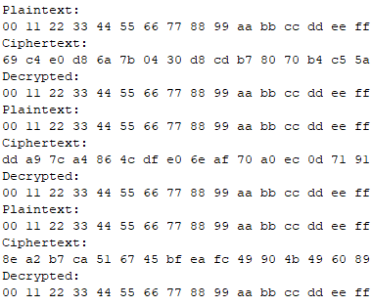
ChatGPT와 암호 알고리즘 구현: AES
테스트 벡터가 완전히 일치
AES 구현은 코드를 한글자도 안써도 구현이 가능

Slide 16
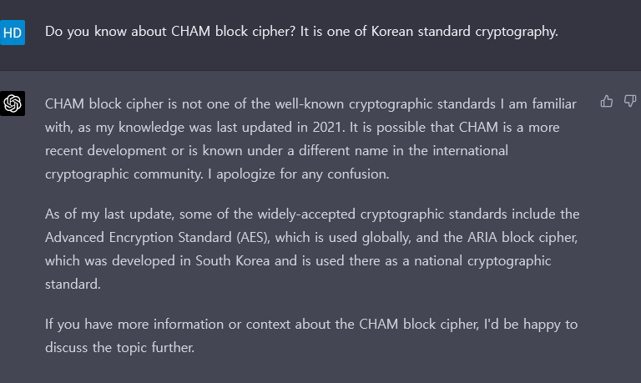
ChatGPT와 암호 알고리즘 구현: CHAM
CHAM은 국산 암호로 ChatGPT가 모름

Slide 17



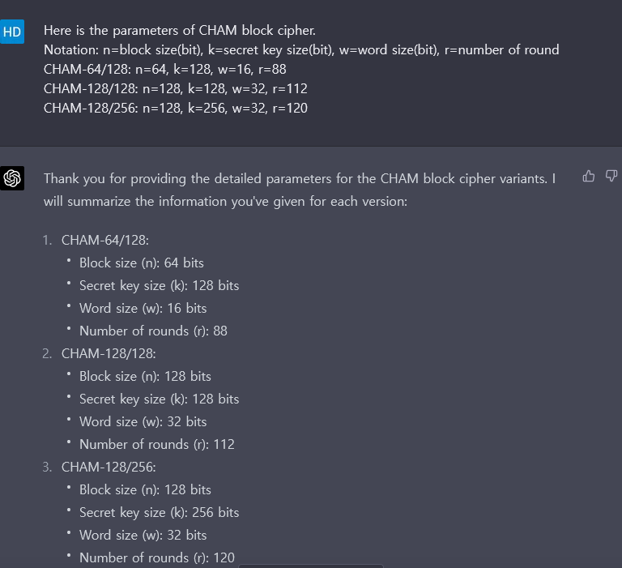
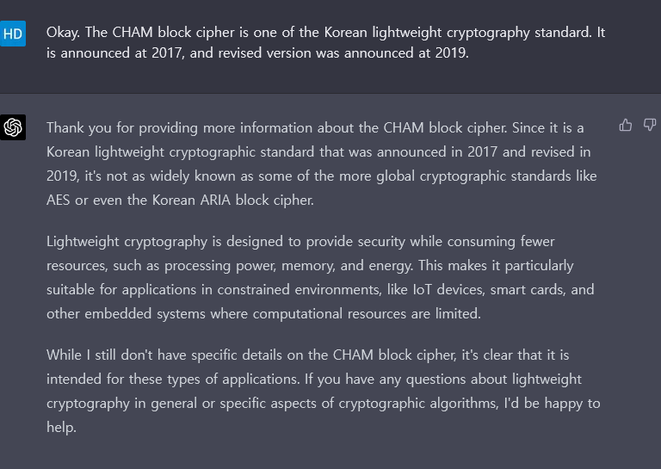
ChatGPT와 암호 알고리즘 구현: CHAM
CHAM에 대해 최대한 많은 정보를 알려줌

Slide 18
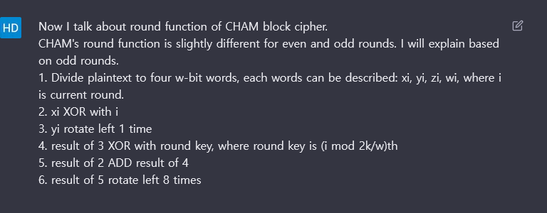
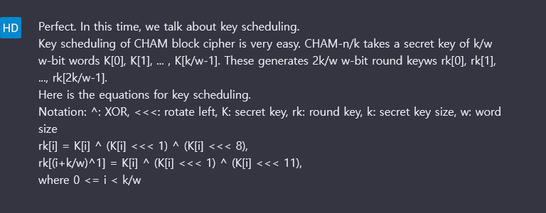
ChatGPT와 암호 알고리즘 구현: CHAM
알고리즘 구조를 알려줌

Slide 19
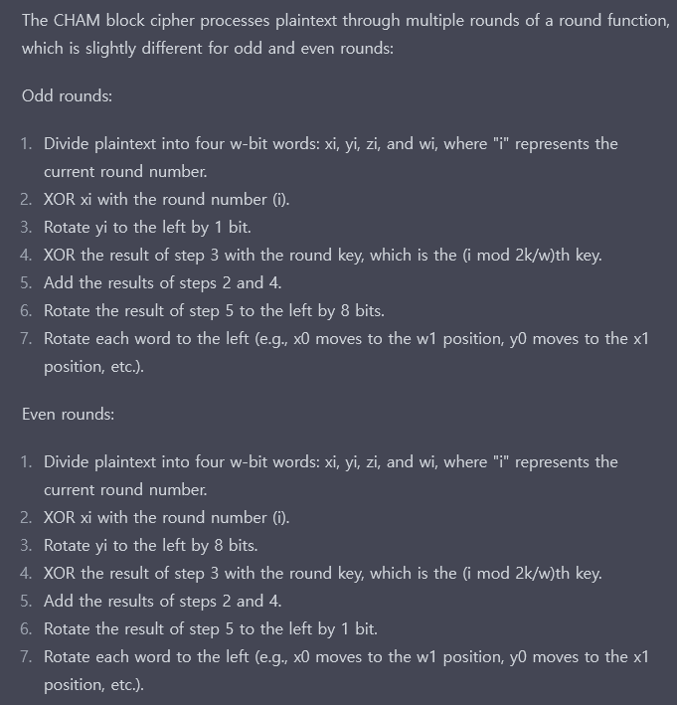
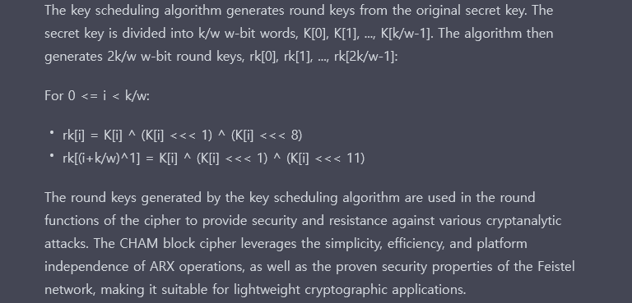
ChatGPT와 암호 알고리즘 구현: CHAM
학습이 완료된 후 CHAM에 대해 질문
알려준 것을 정확히 파악하고 있음

Slide 20
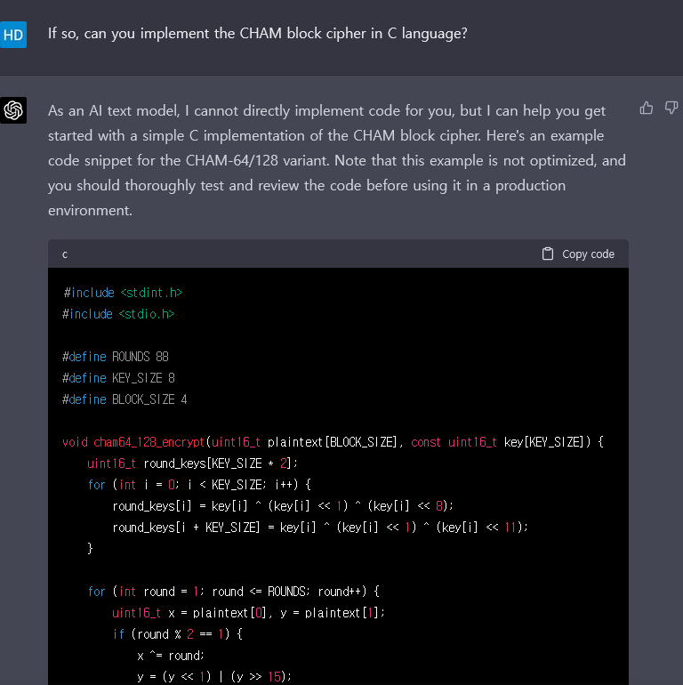
ChatGPT와 암호 알고리즘 구현: CHAM
CHAM 구현이 가능한지 물어봄
64-128을 예시로 구현해줌
암호화 내부에 키 생성이 같이 있음
분리해서 구현을 요청

Slide 21
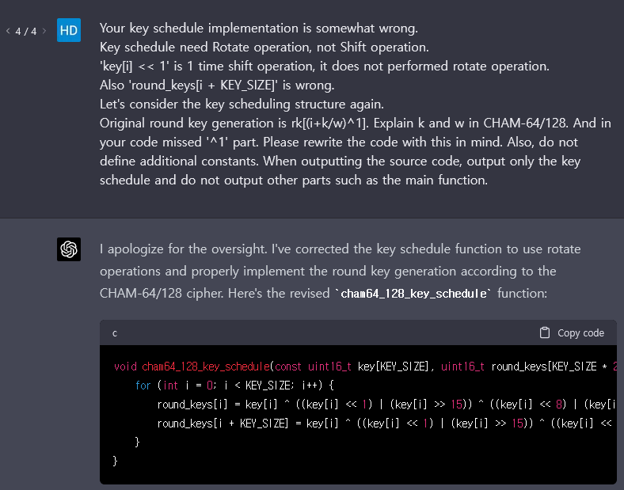
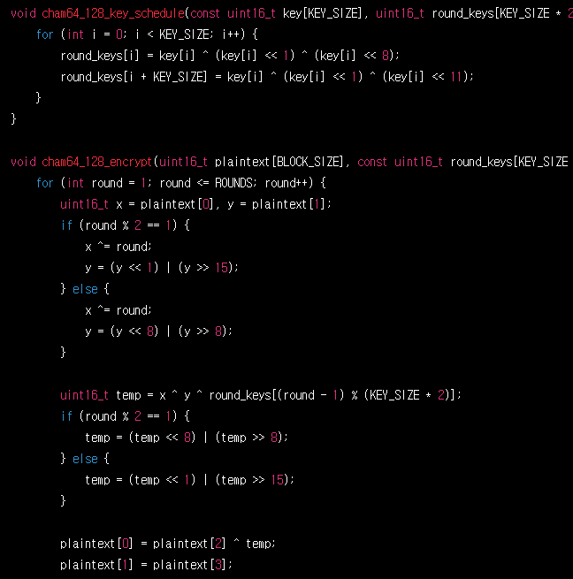
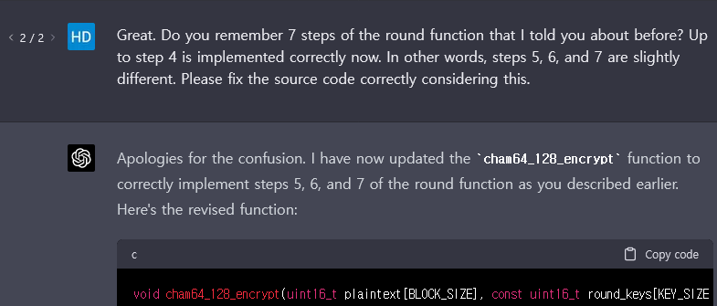
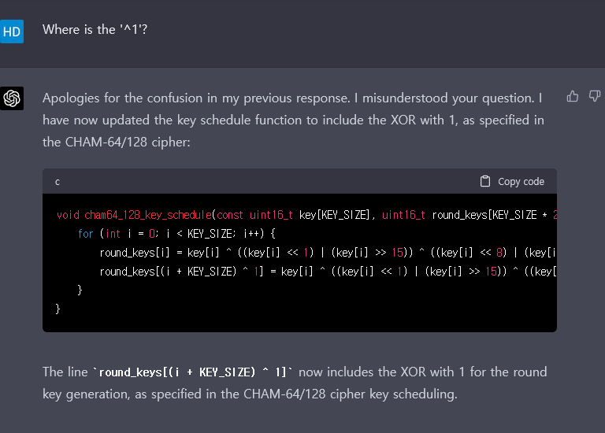
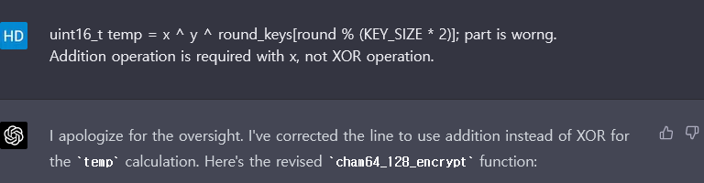
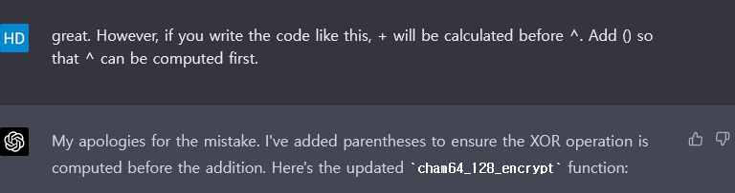
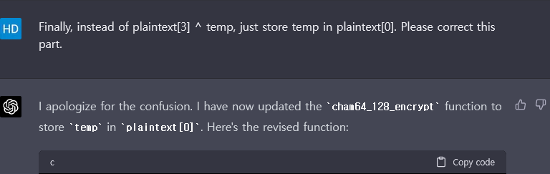
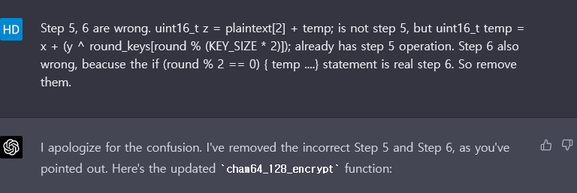
ChatGPT와 암호 알고리즘 구현: CHAM
알고리즘을 알려줬는데 코드가 틀림
수정을 요구함 → 한번에 수정이 안됨

Slide 22
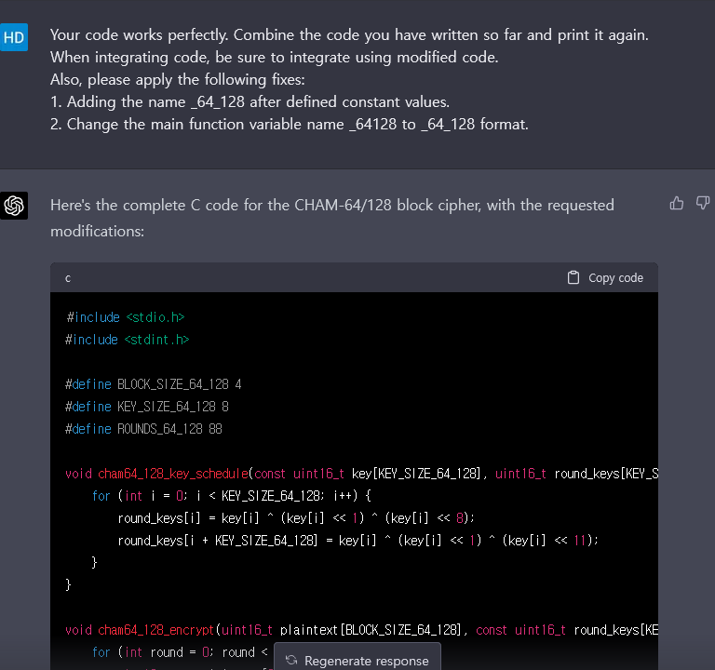
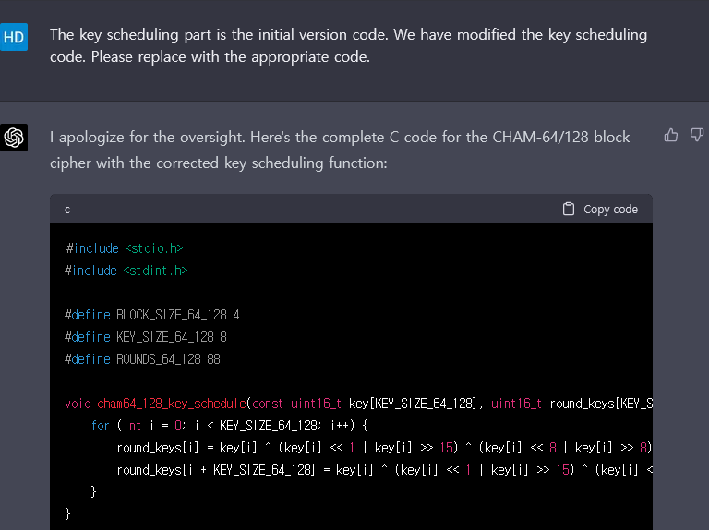
ChatGPT와 암호 알고리즘 구현: CHAM
소스코드가 잘 수정이 되었으니 합쳐달라고 요청
수정 전 코드를 합쳐버리는 문제가 발생

Slide 23
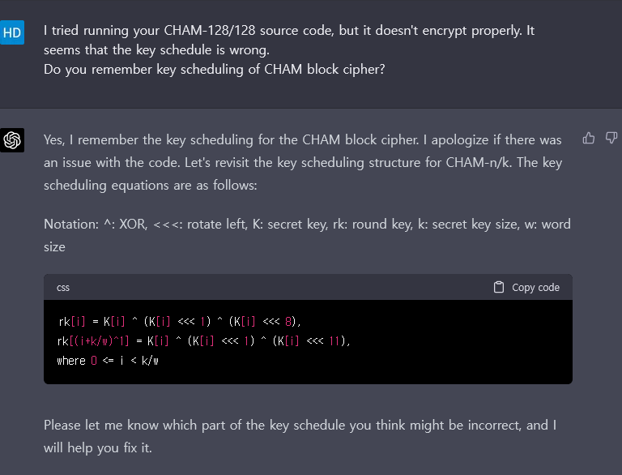
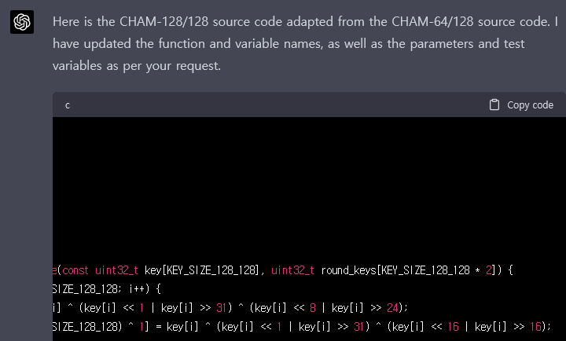
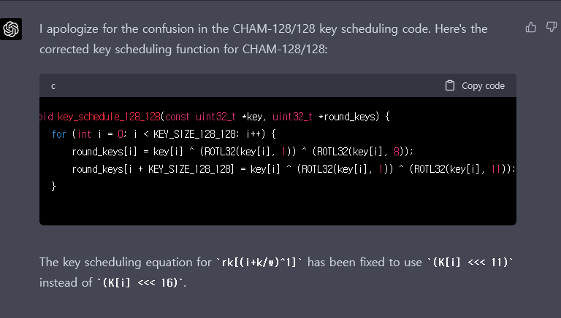
ChatGPT와 암호 알고리즘 구현: CHAM
64/128이 완성되었으니 128/128의 포팅을 요청
128/128에서 틀린 부분이 발생
알고리즘을 기억하는지 물었더니 기억함
그것을 토대로 수정을 요청 → 뜬금없는 매크로 함수 & 또 이전에 발생한 에러

Slide 24
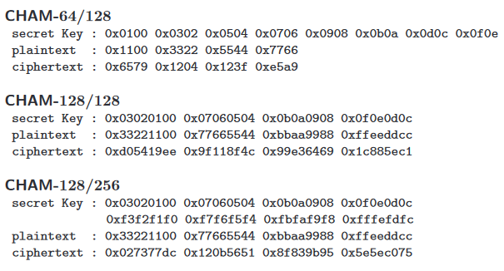
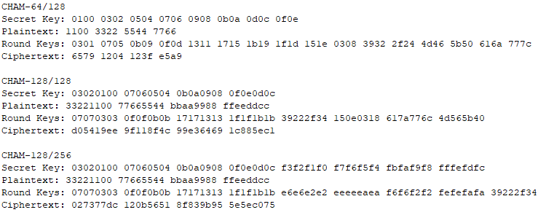
ChatGPT와 암호 알고리즘 구현: CHAM
구현한 코드를 가동해본 결과, 테스트벡터와 일치함
하지만 구현 중간에 너무 많은 문제가 발생

Slide 25
결론
ChatGPT를 사용한 프로그래밍의 시도는 많음
단순한 수준의 프로그래밍부터 복잡한 수준까지 모두 가능
복잡한 프로그래밍의 경우, 전문가가 아니면 GPT를 신뢰하기 어려움
이전에 학습한 것을 잊기도 하고 같은 실수를 반복하기도 함
암호 알고리즘의 구현도 가능함
널리 알려진 알고리즘은 손쉽게 구현 가능
잘 알려지지 않은 알고리즘은 구현이 까다로움
많은 시행착오를 거치면 구현이 가능
하지만 암호 알고리즘 내부를 잘 모른다면 GPT가 잘못 구현해도 발견하지 못할 수 있음

